Slide 1
الطابور QUEUE (abstract data type)
واحد من هياكل البيانات الخطية الشائعة الاستخدام داخل البرامج.
يحتوي علي عناصر من نفس النوع.
من أنواع البيانات الخطية linear data structure.
مبدأ عمل الطابور هو FIFO الداخل اولا الخارج اولا.
هناك طابور يعمل بمبدأ NON-FIFO ( Priority Queue).
Queues and Priority Queues
الطابور QUEUE في حياتنا عبارة عن خط من الزبائن المنتظرة خدمة معينة , في الغالب الزبون الاول في هذا الخط هو التالي في تقديم الخدمة له.
هناك بعض الاستثناءات:
1- علي سبيل المثال في المطار الزبون (الشخص) التي ستغادر رحلته الحين سوف يخرج من الطابور لتقديم الخدمة له.
2- في السوبر ماركت الزبون المهذب سوف يسمح للزبون الذي يمتلك اشياء بسيطة في الدخول للمحاسب.

Slide 2
قاعدة حساب من التالي في الخروج من الطابور تعرف بــ queueing discipline.
ابسط نوع من queueing discipline هي ( QUEUE ) FIFO.
القاعدة العامة من queueing discipline هي priority queueing.
في priority queueing كل عميل له periority و الذي يملك اعلي periority هو الذي يخرج من الطابور لتقدم له الخدمة مع اهمال من اتي اولا للطابور.
The Queue ADT and the Priority Queue ADT الاثنان يملكان نفس العمليات و لهم نفس الشكل interface , الاختلاف في التركيب الداخلي للعمليات.
يمكن تمثيلة باستخدام الــ heap.
stack — elements are pulled in last-in first-out-order .
queue — elements are pulled in first-in first-out-order .
priority queue — elements are pulled highest-priority-first .

Slide 3
Priority Queues
insert_with_priority: add an element to the queue with an associated priority
pull_highest_priority_element: remove the element from the queue that has the highest priority, and return it .
طرق تمثيل الطابور QUEUE:
باستخدام المصفوفة Queue - Array Implementation.
باستخدام القائمة Queue – LIST Implementation .

Slide 4
queue
-------------------
| a | b | c |
-------------------
^ ^
| |
front rear
عملية الاضافة (الادخال) تتم من المؤخرة عند Rear.
عملية الحذف (الاخراج) تتم من المقدمة عند Front .
مثال:
الطابور مكون من مجموعة احرف , front يشير للعنصر الاول (موقعه) في الطابور , rear يشير للعنصر الاخير (موقعه).
العمليات التي تتم علي الطابور هي:
1- اضافة (add / enter).
2- حذف delete / remove)).
3- اختبار الطابور فارغ ام لا Empty() .
4- اختبار الطابور ممتلئ ام لا Full() .

Slide 5
مثال:
Now, Enter ( queue , 'd‘ )
Queue
-----------------
| a | b | c | d |
-----------------
^ ^
| |
front rear
Now, ch = Delete(queue)...
Queue ch
------------- -----
| b | c | d | | a |
------------- -----
^ ^
| |
front rear
اضافة عنصر الي الطابور
حذف عنصر من الطابور.

Slide 6
تمثيل الطابور كمصفوفة ثابته الحجم Fixed Size Array Implementation:
سنحتاج الي :
مصفوفة ( contents) an array
a front index (موقع اول عنصر)
a rear index (موقع آخر عنصر )
queue (made up of 'contents', 'front' and 'rear')
----------------- ----- -----
| a | b | c | d | | 0 | | 3 |
----------------- ----- -----
0 1 2 3 front rear
contents

Slide 7
عند حذف عنصر من الطابور contents.
Now, remove one with ch = Delete(queue), giving:
queue (made up of 'contents', 'front' and 'rear')
----------------- ----- -----
| | b | c | d | | 1 | | 3 |
----------------- ----- -----
0 1 2 3 front rear
contents
عند اضافة عنصر للطابور contents.
Now, add one with Enter(queue, 'e'), giving:
queue (made up of 'contents', 'front' and 'rear')
----------------- ----- -----
| e | b | c | d | | 1 | | 0 |
----------------- ----- -----
0 1 2 3 front rear
contents

Slide 8
#include<iostream.h>
int const max=10;
int queue[max];
int front=-1 , rear=-1;
int full()
{
if (rear ==max-1)
return(1);
else
return(0);
}
int empty()
{
if (front == rear)
return(1);
else
return(0);
}

Slide 9
void add(int x)
{
if(full() == 1)
{ cout<<"\n\nQueue Full\n"; }
else
{
rear =rear + 1;
queue[rear] = x;
}
}

Slide 10
int delete1()
{
if(empty() == 1)
{ cout<<"\n\nQueue Empty\n"; }
else
{
if(front == max-1)
{ front=0;}
else
return queue[front++];
}
}

Slide 11
void main()
{
add(10);
add(90);
add(100);
cout<<delete1()<<" "<<delete1()<<" "<<delete1();
}

Slide 12
تمثيل الطابور كقائمة Linked List Implementation:
سنحتاج الي :
تركيبة node (عقدة / حلقة) لتخزين البيانات + مؤشر للعقدة التالية.
الوظائف التي ستتم علي الطابور هي:
اضافة عنصر للطابور Enqueue.
حذف عنصر من الطابور Dequeue.
ميزة استخدام القائمة عن المصفوفة هو امكانية اضافة أي عدد من العناصر.
الاضافة ستتم من نهاية القائمة (اضافة عقدة في النهاية).
الحذف يتم من مقدمة القائمة (حذف عقدة من بداية القائمة).

Slide 13
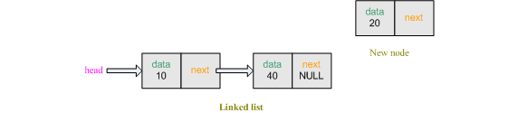
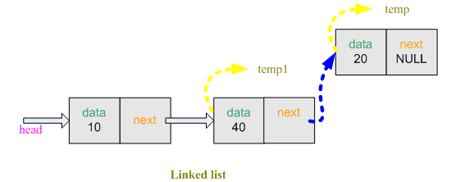
اضافة عقدة جديدة في نهاية القائمة Insert to back
struct node
{
int data;
node *next;
};
typedef struct node *PtrToNode;
typedef PtrToNode List;

Slide 14
node* enqueue(list head,int info)
{
node *temp1;
temp1 = head;
while(temp1->next!=NULL)
temp1 = temp1->next;
node *temp;
temp = new node;
temp->data = info;
temp->next = NULL;
temp1->next = temp;
return head;
}

Slide 15
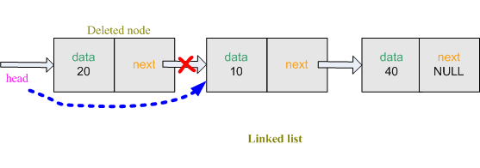
حذف عقدة من بداية القائمة delete from front
node* dequeue(List head)
{
node *temp;
temp = head;
head = temp->next;
delete temp;
return head;
}

Slide 16
طريقة اخري لبرمجة QUEUE

Slide 17
# include <iostream.h>
# define MAXSIZE 3
struct st
{
int front,rear;
int queue[MAXSIZE];
} s;
int empty();
int full();
void add(int);
void delete1();
void display();

Slide 18
void main()
{
s.front = -1;
s.rear = -1;
add(3);
add(6);
add(9);
display();
delete1();
add(15);
display();
delete1();
delete1();
display();
}

Slide 19
int full()
{
if (s.rear == MAXSIZE-1)
return(1);
else
return(0);
}
int empty()
{
if (s.front == s.rear + 1)
return(1);
else
return(0);
}

Slide 20
void add(int x)
{
if(full() == 1)
{ cout<<"\n\nQueue Full\n"; }
else
{
s.rear = s.rear + 1;
s.queue[s.rear] = x;
if(s.rear == 0)
s.front ++;
}
}

Slide 21
void delete1 ()
{
if(empty() == 1)
{ cout<<"\n\nQueue Empty\n"; }
else
{
cout<<"\n"<<s.queue[s.front]<<" Has Been Deleted!"<<endl;
s.front = s.front +1;
}
}

Slide 22
void display()
{
int i;
if(empty () == 1) cout<<"\nQueue Empty!!";
else
{
cout<<"\nDisplaying Queue\n";
for(i = s.front ; i<=s.rear ; i++)
{ cout<<s.queue[i]<<endl; }
}
}

Slide 23
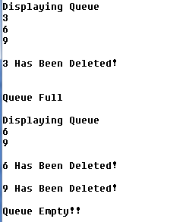
RUN

Slide 24
تمثيل الطابور كمصفوفة متغيرة الحجم dynamic Size Array Implementation:
struct st
{
int *queue;
int front,rear;
int maxSize;
};
typedef struct st *s1;
typedef s1 ss;
void add(ss P, int x);
int delete1(ss P);

Slide 25
void main()
{
struct st d,*r;
r=&d;
r->rear=-1;
r->front=-1;
cout<<"Enter array size? ";
cin>>r->maxSize;
r->queue=new int[r->maxSize];
add(r , 10); add(r , 20);
add(r , 30); add(r , 40);
cout<< "\n" << delete1(r)<<endl;
cout<< "\n" << delete1(r)<<endl;
cout<< "\n" << delete1(r)<<endl;
}

Slide 26
void add(ss p, int x)
{
if (p->rear == p->MAXSIZE-1)
{ cout<<"\nqueue is full \n"; }
else
{
p->rear = p->rear + 1;
p->queue[p->rear] = x;
if(p->rear == 0)
p->front++;
}
}

Slide 27
int delete1(ss p)
{
if (p->front == p->rear + 1)
{ cout<<"\n\nQueue Empty \n"; }
else
{
return p->queue[p->front++];
}
}

Slide 28
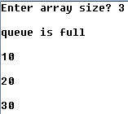
RUN

Slide 29
تابع للمحاضرة القديمة (غير المتعثرات)
#include<malloc.h>
#include<stdio.h>
struct node
{
int value;
struct node *next;
};
typedef struct node *n;
typedef n queue;

Slide 30
void Enqueue(queue &head,int value)
{
queue temp1=(struct node*)malloc(sizeof(struct node));
temp1->value=value;
temp1->next=NULL;
queue temp ;
temp=head;
if(head==NULL)
head=temp1;
else
{
while(temp->next!= NULL)
{
temp=temp->next;
}
temp->next= temp1;
}
}

Slide 31
int Dequeue(queue &head)
{
if(head==NULL)
cout<<"\n No Element to Dequeue \n";
else
{
queue temp;
temp=head;
head=temp->next;
free(temp);
return temp->value;
}
}

Slide 32
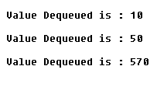
void main()
{
queue head=NULL;
Enqueue(head,10);
Enqueue(head,50);
Enqueue(head,570);
Enqueue(head,5710);
cout<<"\n Value Dequeued is : "<<Dequeue(head)<<endl;
cout<<"\n Value Dequeued is : "<<Dequeue(head)<<endl;
cout<<"\n Value Dequeued is : "<<Dequeue(head)<<endl;
}
Run

